Slide 1

엣지 컴퓨팅 활용
IoT 시스템 개발자
최종 Project 보고서
Project Date :2022-06-20 ~ 2022- 07-01
Team : 1조 (이승민, 양한빛, 조은수, 최치원)

Slide 2
목차
프로젝트 개요 ------------------------------------------------------------------------- 3
일정 --------------------------------------------------------------------------------------
수행 업무 -------------------------------------------------------------------------------
구축 내역 -------------------------------------------------------------------------------
시스템 구성도
인터페이스 결과
DB 설계서
IoT 기반 원격 모니터링 Web 화면 구축
시연 영상
기대 효과 -------------------------------------------------------------------------------
평가 리스트 ---------------------------------------------------------------------------

Slide 3
1. 프로젝트 개요
구 분 | 내 용
프로젝트 명 | IOT를 활용한 WEB 기반 통합 모니터링 제어 시스템 구축 : 음료공장
팀 원 | 이승민, 양한빛, 조은수 최치원
프로젝트 기간 | 2022-06-20 ~ 2022- 07-01
주관 및 장소 | 대한상공회의소 충남인력개발원 3층 IoT 실습실
구축 내역 | 산업용 프로토콜(MQTT)을 활용한 디바이스 네트워크 구축 SMWP를 이용한 홈페이지 제작 DBMS를 이용한 사용자 및 장치 관리 IOT를 활용한 디바이스 웹 제어 AI를 활용한 제품 판별 IoServer를 활용한 디바이스 데이터 모니터링

Slide 4
2. 일정
시스템 분석
및 설계
시스템 개발
테스트
발표
06/20
07/01
6/20
6/22
6/24
6/27
6/29
7/01
역할
분담
시스템 분석
화면
설계
기능
개발
보완
최종
보고
발표
이승민:PM
조은수:Data
양한빛:Front
최치원:Back
-환경 센서(온도, 습도, 조도) 데이터 수집
-라즈베리파이 카메라 활용 AI 모델 제품 선별
-제품 분류 및 시간 데이터 수집
-불량검사 공정
:Conveyor+Sensor
-환경 데이터 수집
:Sensor+DB
-AI 기반 제품 판별
:라즈베리파이 + 카메라
-Iot Web 모니터링
:SMWP+DB
컨베이어 가동시
물건이 없어도 맨앞에 있는 근접센서 Detect..

Slide 5
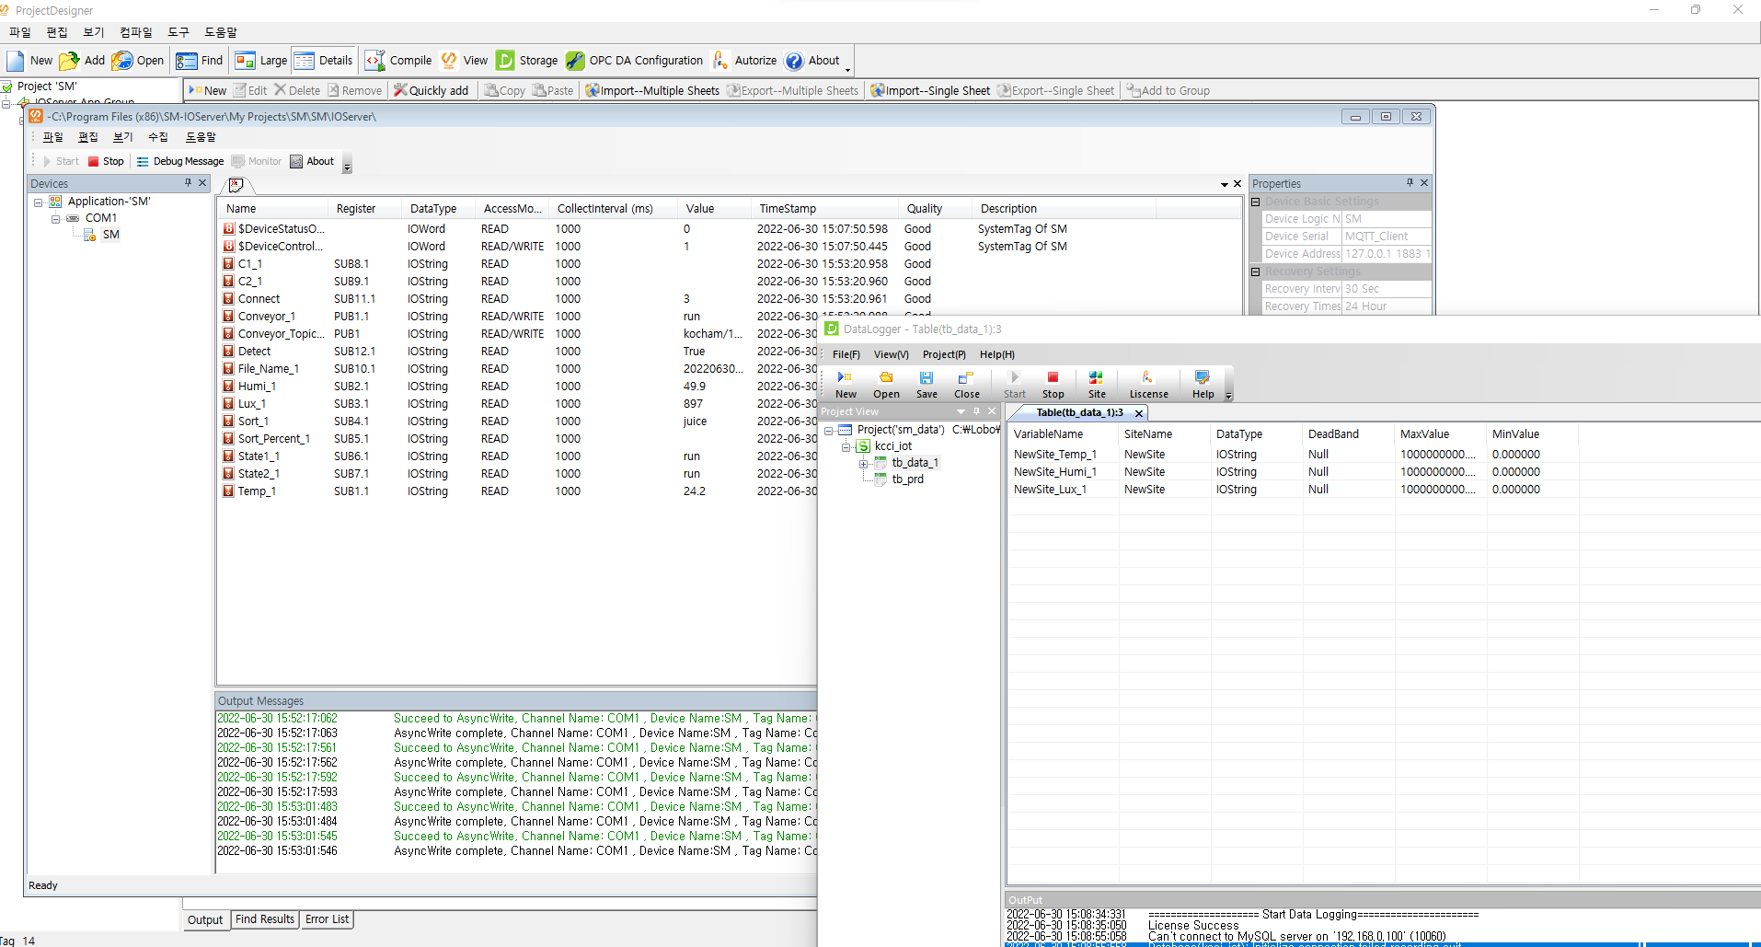
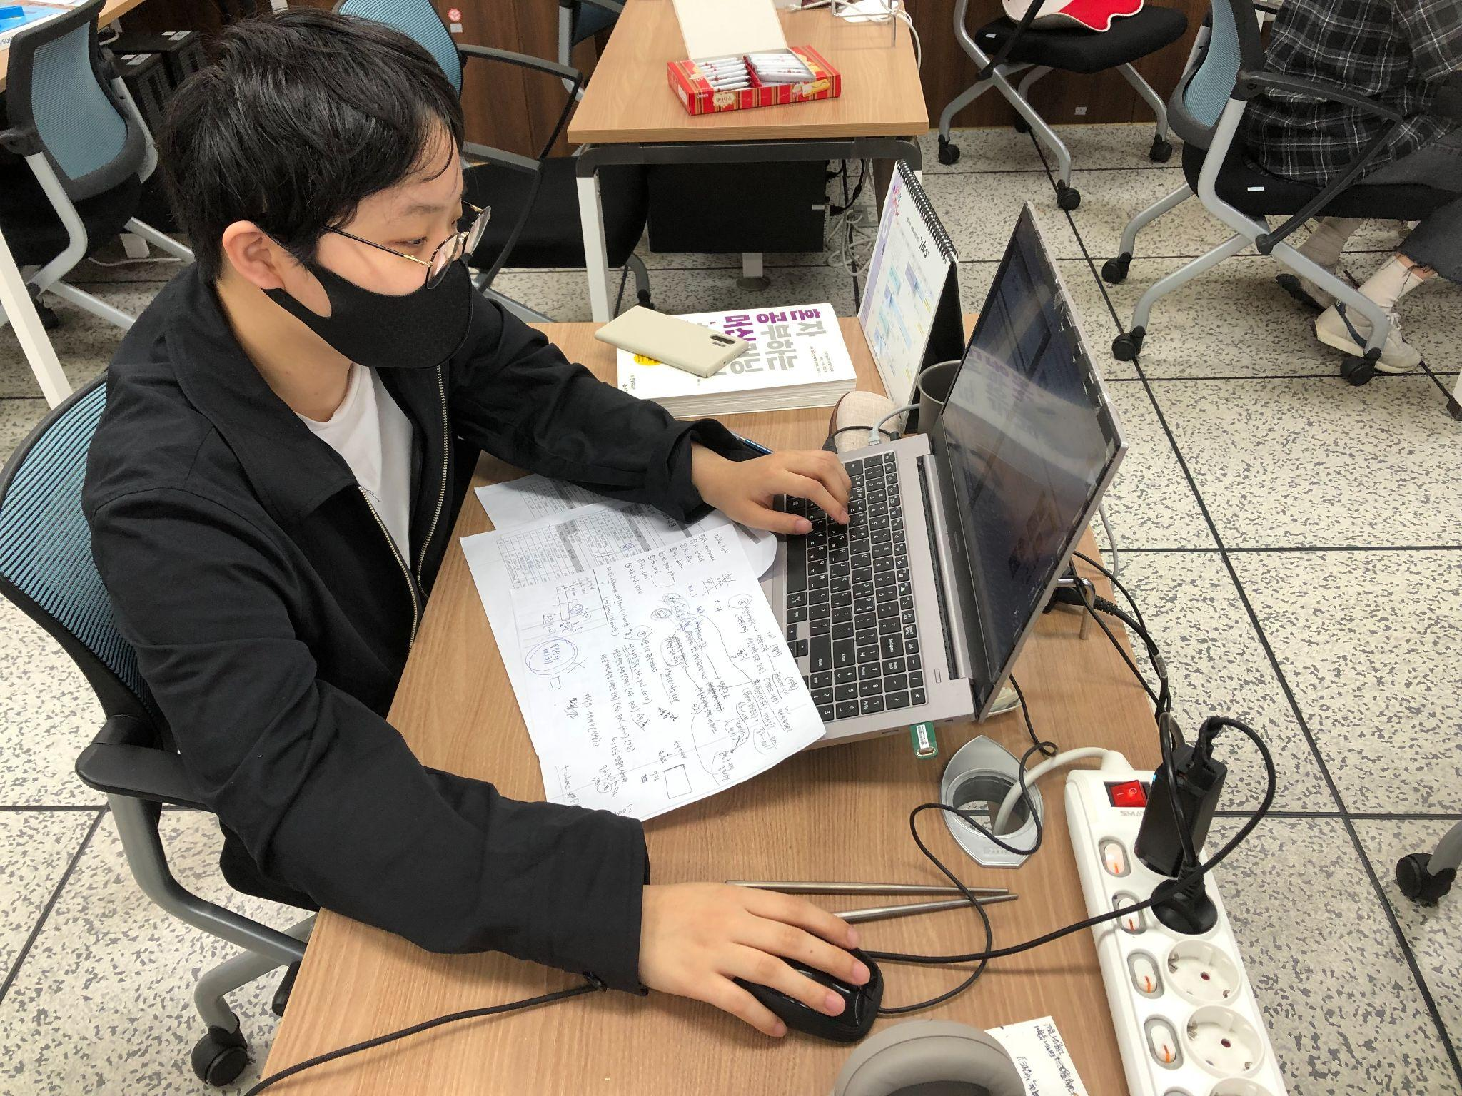
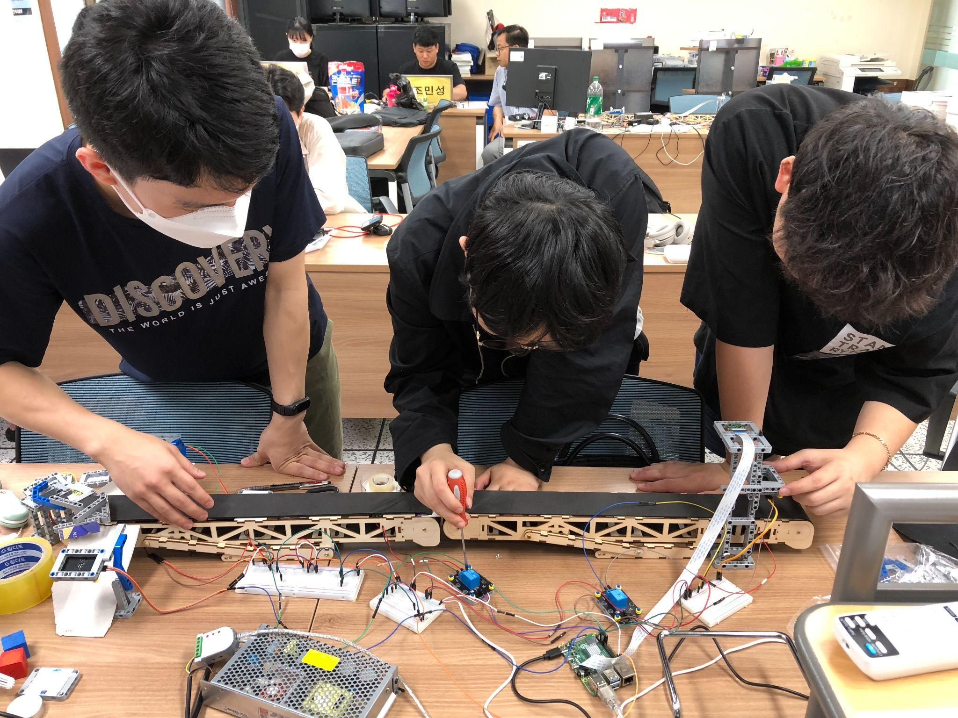
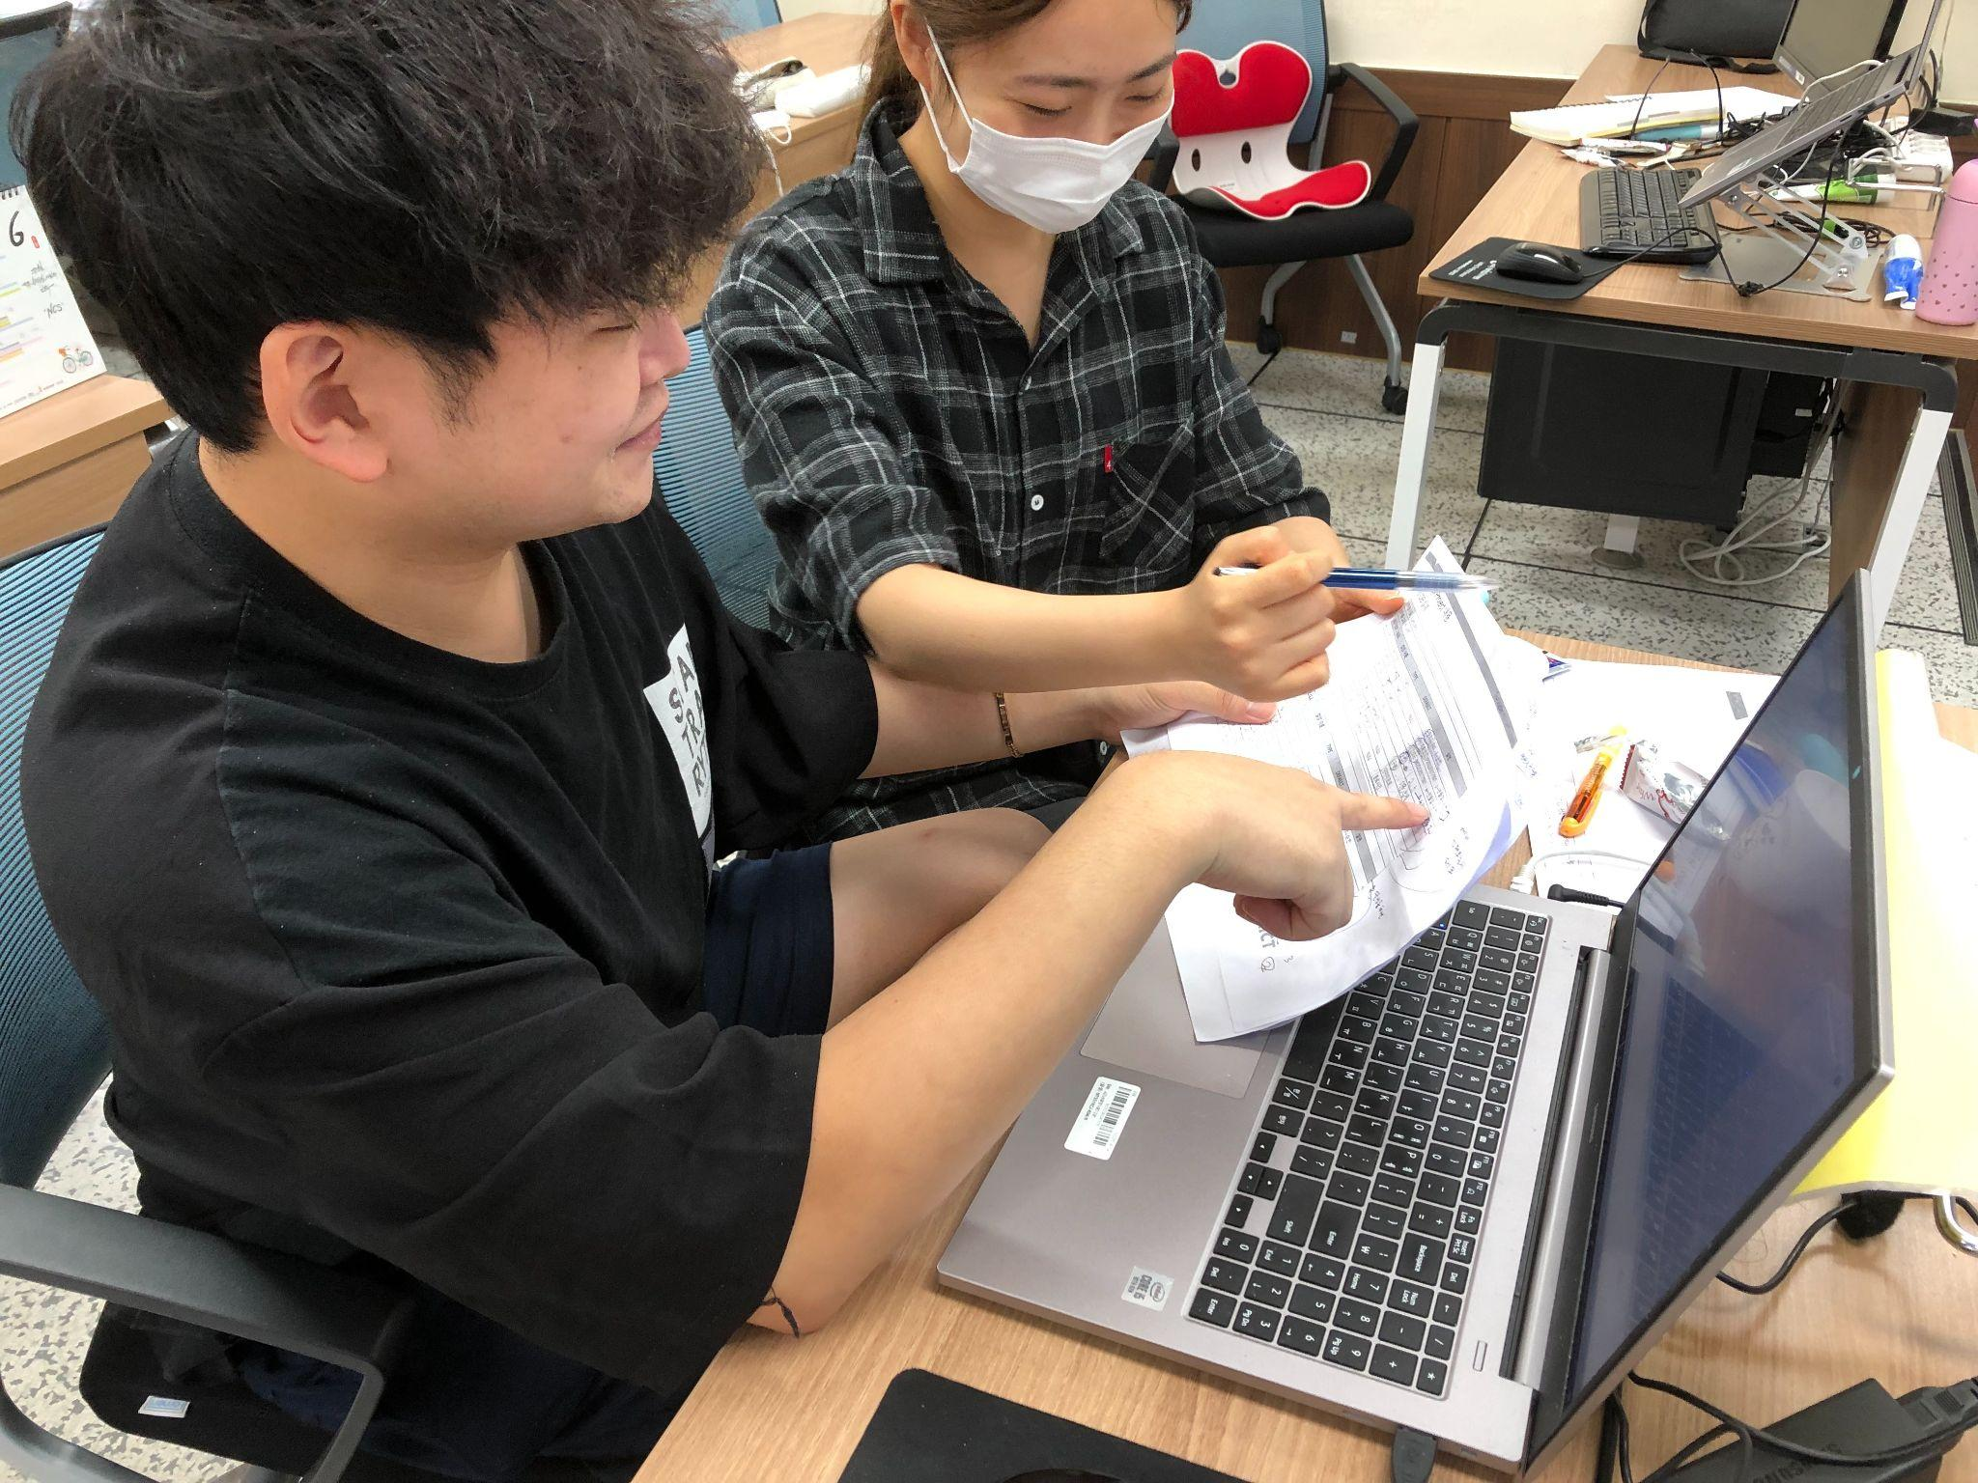
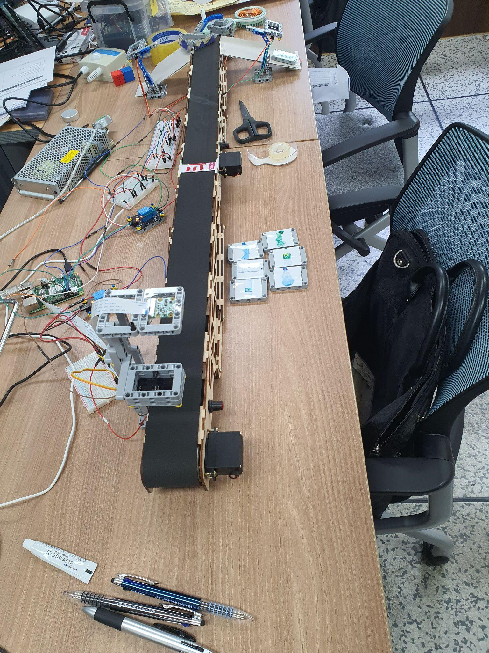
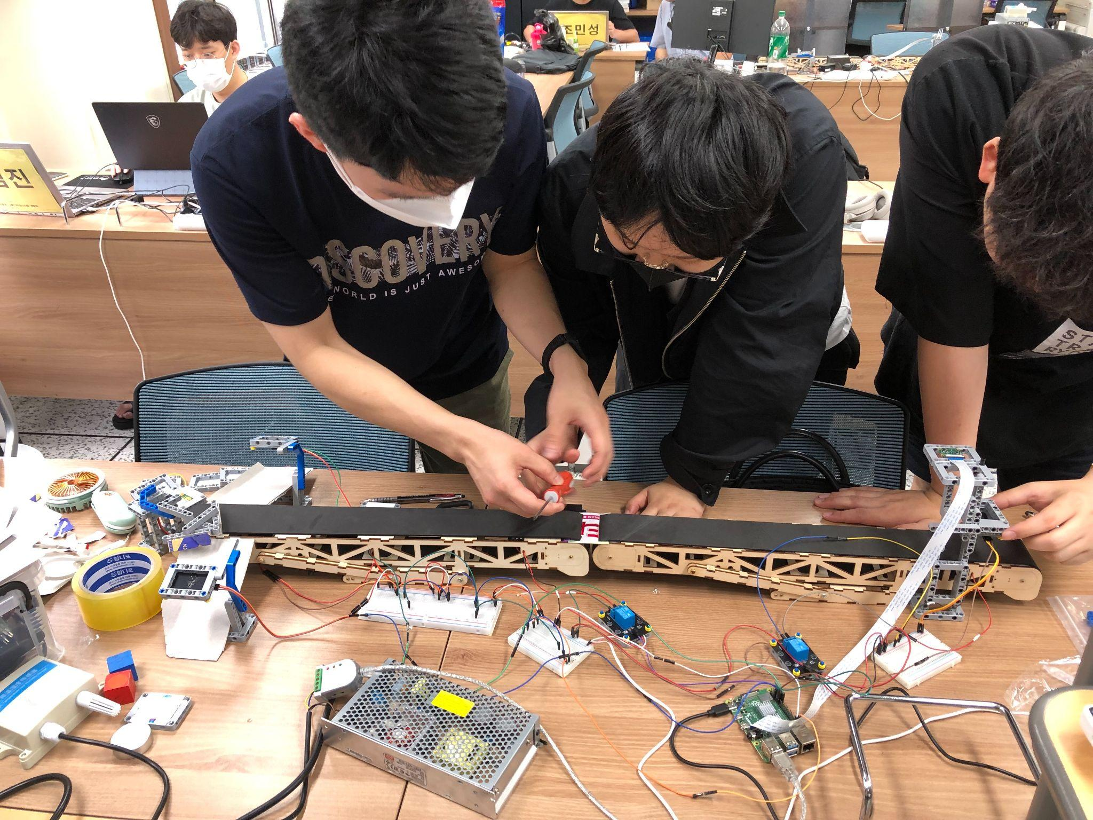
3. 수행 업무
라인 공정 분석 및 요구사항 파악
IoServer <-> SCADA Interface
SMWP 인터페이스
라즈베리파이 <-> IoServer 개발
Mosquitto 통신 연결
MQTT를 통한 네트워크망 구축
실시간 모니터링 화면 구현
SCADA 및 JavaScript 데이터 시각화 구현
Database 연동
컨베이어 공정 전체 흐름 관련 데이터 저장 및 차트 구현
SCADA 및 Ioserver와 연동
시운전 테스트
1차 진행 후 문제점 보완
2차 완료

Slide 6
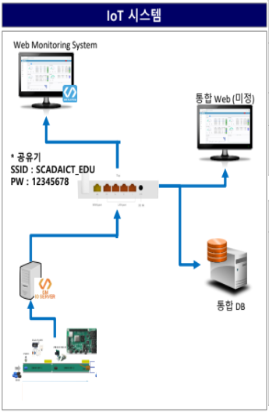
시스템 | IP | DB | I/F | USER | 비고
DB | 192.168.0.100 | kcci_iot | DB | edu /1234
WebService | 192.168.0.100 | - | IoT | team1 /1234
Iot Device | 192.168.0.110 | - | MQTT |  | 라즈베리
IOServer | 192.168.0.111 | - | MQTT |  | 데이터수집
Web 개발 | 192.168.0.112~ | - | - |  | 개발PC
4. 구축 내역
1) 시스템 구성도
MQTT Broker는 IOServer System의 mosquitto를 사용함!
구분 | 서버명 | IP:Port | 일반계정 | 관리자계정
IoT 시스템 | DB | 192.168.0.100:3306 | edu /1234 | root/1234
 | WebService | 192.168.0.100:9010 |  | admin/123456
 | Web 개발 | 192.168.0.100:11001 | team1 /1234 | admin/admin
 | Web 실행 | 192.168.0.100:11005 | team1 /1234 | admin/admin

Slide 7
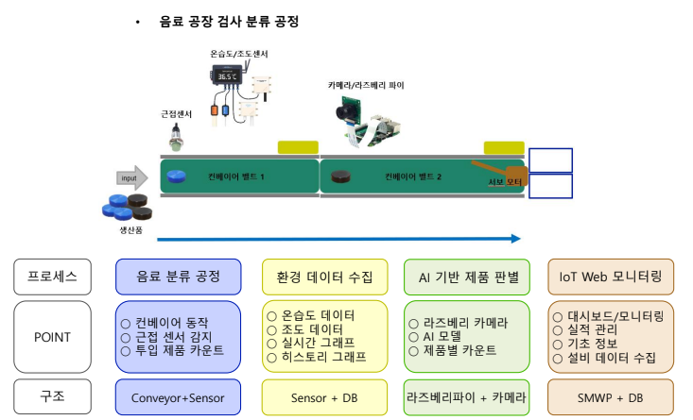
4. 구축 내역
2) 인터페이스 결과

Slide 8
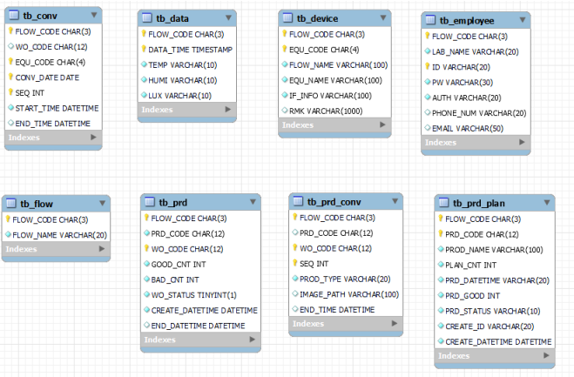
4. 구축 내역
3) DB 설계서

Slide 9
4. 구축 내역
3) DB 설계서
테이블 이름 |  | tb_conv
테이블 설명 |  | 컨베이어 정보
NO | KEY | NULL | 컬럼 이름 | TYPE | DEFAULT | 설명
1 | PK | N | FLOW_CODE | char(3) |  | 공정코드(F01-F+순번)
2 |  | Y | WO_CODE | char(12) | NULL | 작업코드(W+년월일+순번)
3 | PK | N | EQU_CODE | char(4) |  | 설비코드(E001-E+순번)
4 | PK | N | CONV_DATE | date |  | 날짜
5 | PK | N | SEQ | int |  | 순번
6 |  | N | START_TIME | datetime |  | 시작시간
7 |  | Y | END_TIME | datetime | NULL | 종료시간

Slide 10
4. 구축 내역
3) DB 설계서
테이블 이름 |  | tb_data
테이블 설명 |  | 환경데이터
NO | KEY | NULL | 컬럼 이름 | TYPE | DEFAULT | 설명
1 | PK | N | FLOW_CODE | char(3) |  | 공정코드(F01-F+순번)
2 | PK | N | DATA_TIME | timestamp | CURRENT _TIMESTAMP | 날짜
3 |  | N | TEMP | varchar(10) |  | 온도
4 |  | N | HUMI | varchar(10) |  | 습도
5 |  | N | LUX | varchar(10) |  | 조도

Slide 11
4. 구축 내역
3) DB 설계서
테이블 이름 |  | tb_device
테이블 설명 |  | 디바이스 정보
NO | KEY | NULL | 컬럼 이름 | TYPE | DEFAULT | 설명
1 | PK | N | FLOW_CODE | char(3) |  | 공정코드(F01-F+순번)
2 | PK | N | EQU_CODE | char(4) |  | 설비코드(E001-E+순번)
3 |  | N | FLOW_NAME | varchar(100) |  | 공정명
4 |  | N | EQU_NAME | varchar(100) |  | 설비명
5 |  | N | IF_INFO | varchar(100) |  | I/F정보
6 |  | Y | RMK | varchar(100) | NULL | 비고

Slide 12
4. 구축 내역
3) DB 설계서
테이블 이름 |  | tb_employee
테이블 설명 |  | 직원정보
NO | KEY | NULL | 컬럼 이름 | TYPE | DEFAULT | 설명
1 | PK | N | FLOW_CODE | char(3) |  | 공정코드(F01-F+순번)
2 |  | N | LAB_NAME | varchar(20) |  | 작업자명
3 | PK | N | ID | varchar(20) |  | ID
4 |  | N | PW | varchar(30) |  | PW
5 |  | N | AUTH | varchar(20) |  | 권한
6 |  | Y | PHONE_NUM | varchar(20) | NULL | 전화번호
7 |  | Y | EMAIL | varchar(20) | NULL | 이메일

Slide 13
4. 구축 내역
3) DB 설계서
테이블 이름 |  | tb_employee
테이블 설명 |  | 직원정보
NO | KEY | NULL | 컬럼 이름 | TYPE | DEFAULT | 설명
1 | PK | N | FLOW_CODE | char(3) |  | 공정코드(F01-F+순번)
2 |  | N | LAB_NAME | varchar(20) |  | 작업자명
3 | PK | N | ID | varchar(20) |  | ID
4 |  | N | PW | varchar(30) |  | PW
5 |  | N | AUTH | varchar(20) |  | 권한
6 |  | Y | PHONE_NUM | varchar(20) | NULL | 전화번호
7 |  | Y | EMAIL | varchar(20) | NULL | 이메일

Slide 14
4. 구축 내역
3) DB 설계서
테이블 이름 |  | tb_flow
테이블 설명 |  | 공정정보
NO | KEY | NULL | 컬럼 이름 | TYPE | DEFAULT | 설명
1 | PK | N | FLOW_CODE | char(3) |  | 공정코드(F01-F+순번)
2 |  | N | FLOW_NAME | varchar(20) |  | 공정이름

Slide 15
4. 구축 내역
3) DB 설계서
테이블 이름 |  | tb_prd
테이블 설명 |  | 생산실적
NO | KEY | NULL | 컬럼 이름 | TYPE | DEFAULT | 설명
1 | PK | N | FLOW_CODE | char(3) |  | 공정코드(F01-F+순번)
2 |  | N | PRD_CODE | char(3) |  | 생산계획코드(P20220517001 -p+년월일+순번)
3 | PK | N | WO_CODE | char(12) |  | 작업코드(W20220517001 -w+년월일+순번)
4 |  | N | GOOD_CNT | int | 0 | 실적수량
5 |  | N | BAD_CNT | int | 0 | 불량수량
6 |  | N | WO_STATUS | tinyint(1) | 1 | 작업상태(설비START-1,STOP-0)
7 |  | N | CREATE_DATETIME | datetime | CURRNET _TIMESTAMP | 측정시간
8 |  | Y | END_DATETIME | datetime | NULL | 종료시간

Slide 16
4. 구축 내역
3) DB 설계서
테이블 이름 |  | tb_prd_conv
테이블 설명 |  | 생산내역
NO | KEY | NULL | 컬럼 이름 | TYPE | DEFAULT | 설명
1 | PK | N | FLOW_CODE | char(3) |  | 공정코드(F01-F+순번)
2 |  | Y | PRD_CODE | char(12) | NULL | 생산계획코드 (P20220517001 -p+년월일+순번)
3 | PK | N | WO_CODE | char(12) |  | 작업코드(W20220517001 -w+년월일+순번)
4 | PK | N | SEQ | int |  | 순번
5 |  | N | PROD_TYPEC | varchar(20) |  | 구분
6 |  | Y | IMAGE_PATH | varchar(100) | NULL | 이미지경로
7 |  | Y | END_TIME | datetime | NULL | 종료시간

Slide 17
4. 구축 내역
3) DB 설계서
테이블 이름 |  | tb_prd_plan
테이블 설명 |  | 생산계획
NO | KEY | NULL | 컬럼 이름 | TYPE | DEFAULT | 설명
1 | PK | N | FLOW_CODE | char(3) |  | 공정코드(F01-F+순번)
2 | PK | N | PRD_CODE | char(12) |  | 생산계획코드 (P20220517001 -p+년월일+순번)
3 |  | N | PROD_NAME | varchar(100) |  | 제품명
4 |  | N | PLAN_CNT | int |  | 계획수량
5 |  | N | PROD_DATETIME | varchar(20) |  | 생산기한
6 |  | N | PROD_GOOD | int | 0 | 생산실적
7 |  | N | PRD_STATUS | varchar(10) | 대기 | 상태(“대기”,”진행”,”완료”)
8 |  | N | CREATE_ID | varchar(20) |  | 등록자
9 |  | N | CREATE _DATETIME | datetime | CURRENT _TIMESTAMP | 등록일자

Slide 18
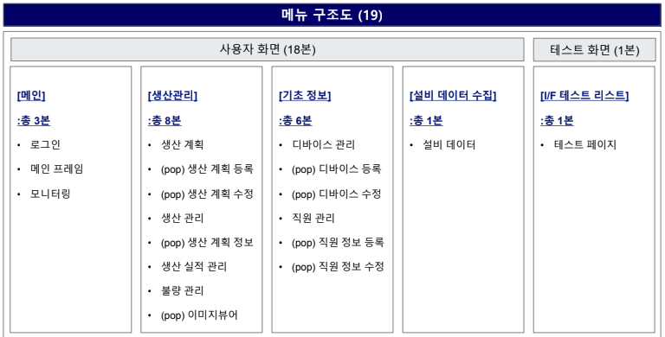
4. 구축 내역
4) IoT 기반 원격 모니터링 Web 화면 구축
모니터링 관리 정보

Slide 19
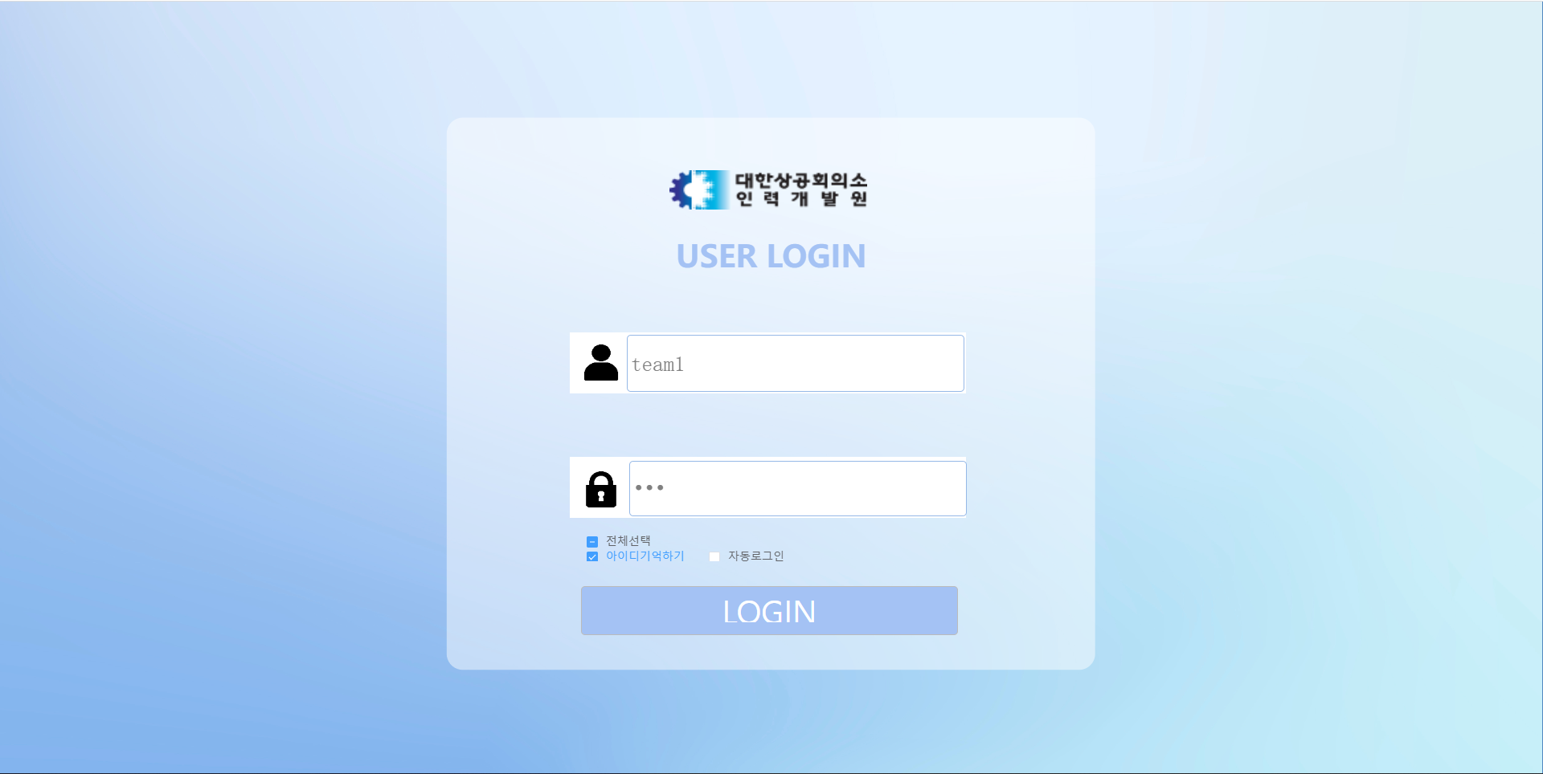
4. 구축 내역
4) IoT 기반 원격 모니터링 Web 화면 구축
실행 코드는 https://github.com/Lobo2u/SMJuicyFactory.git에 있음

Slide 20
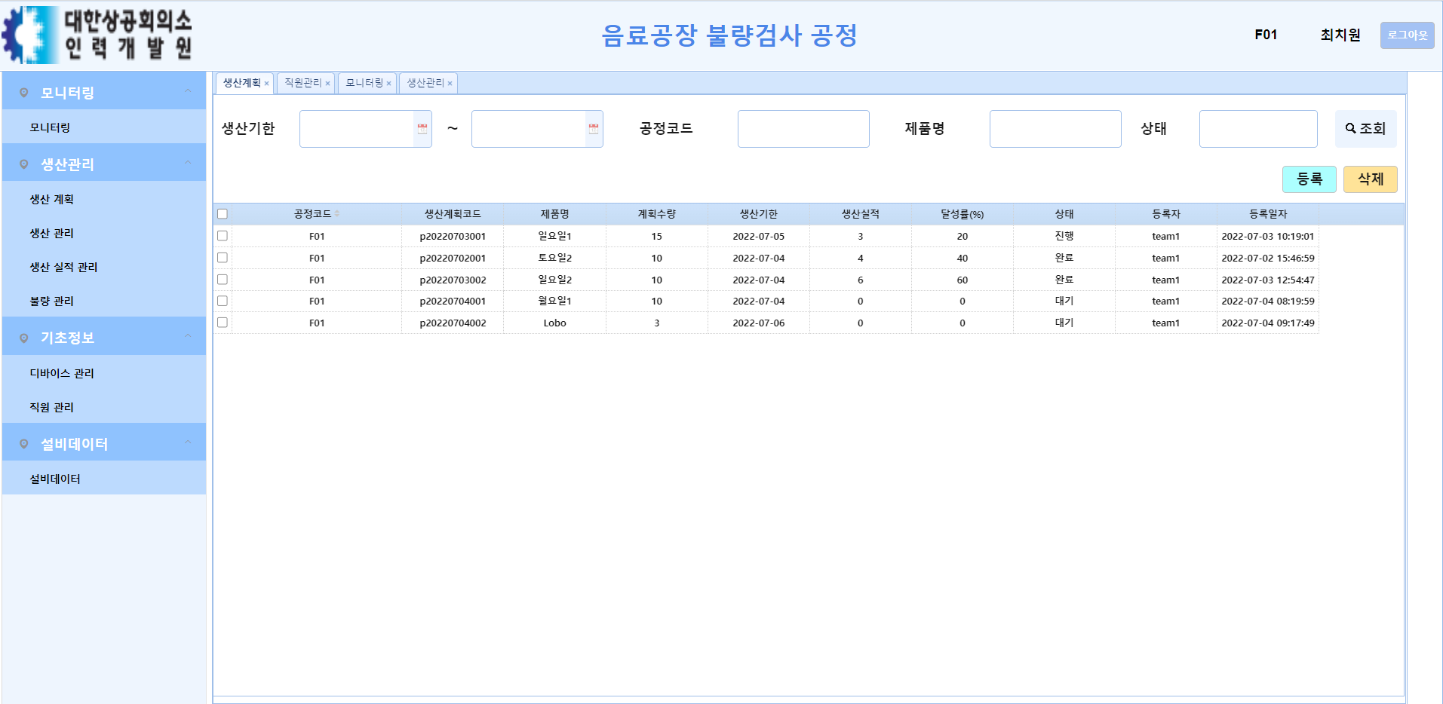
4. 구축 내역
4) IoT 기반 원격 모니터링 Web 화면 구축

Slide 21
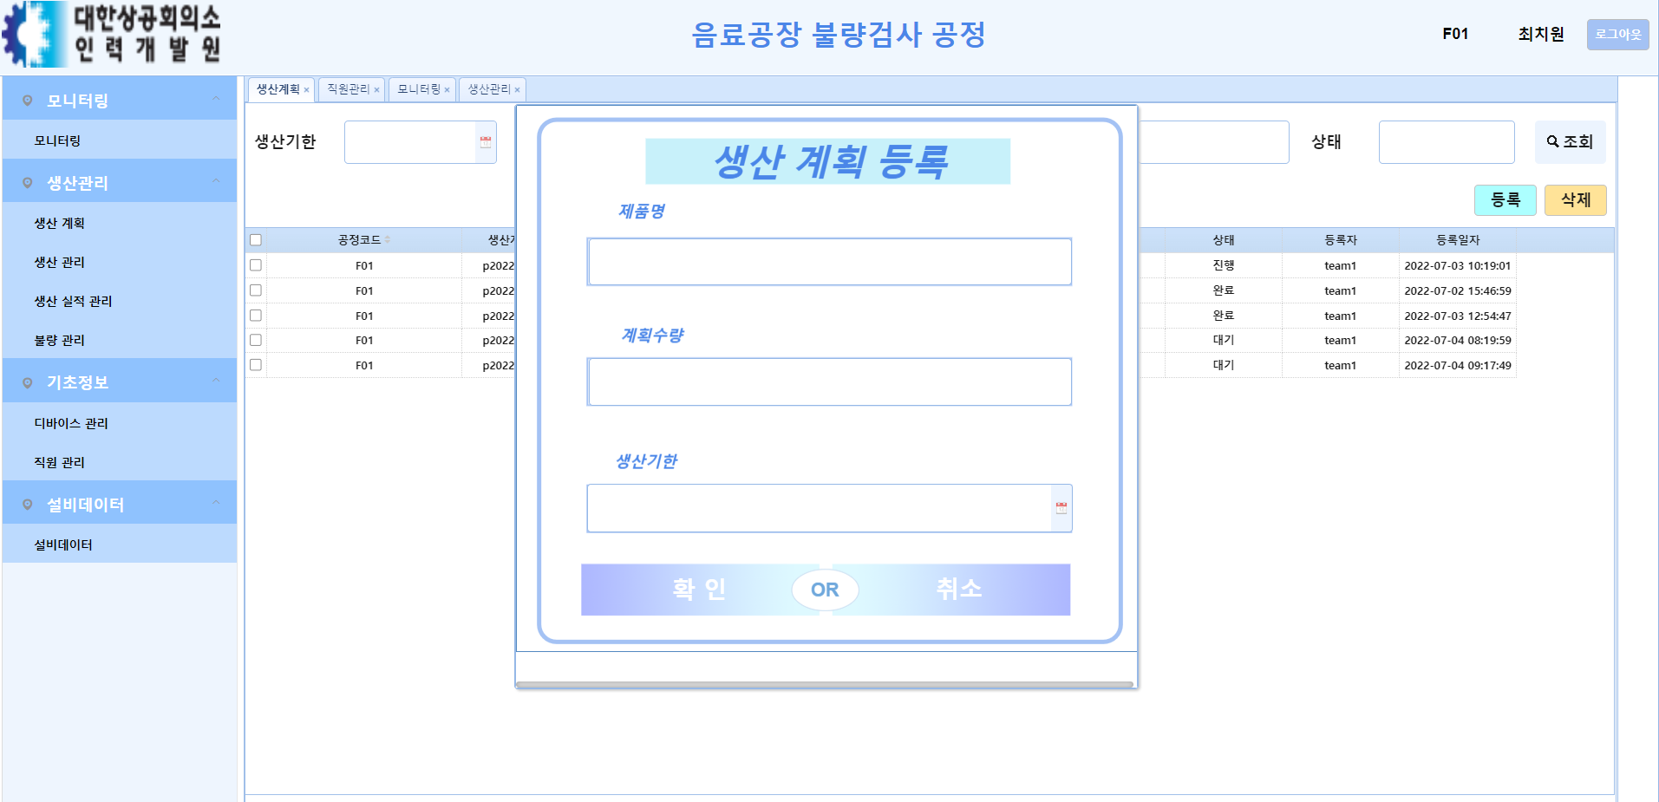
4. 구축 내역
4) IoT 기반 원격 모니터링 Web 화면 구축

Slide 22
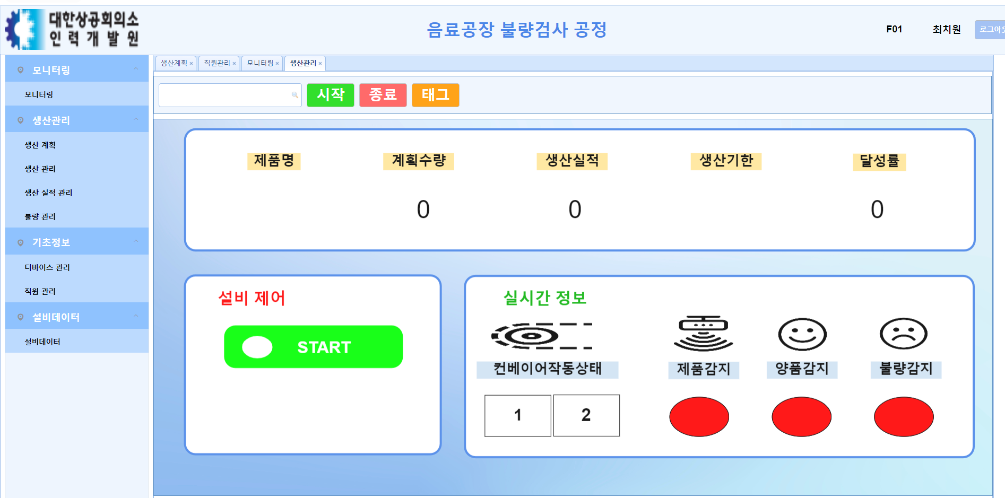
4. 구축 내역
4) IoT 기반 원격 모니터링 Web 화면 구축

Slide 23
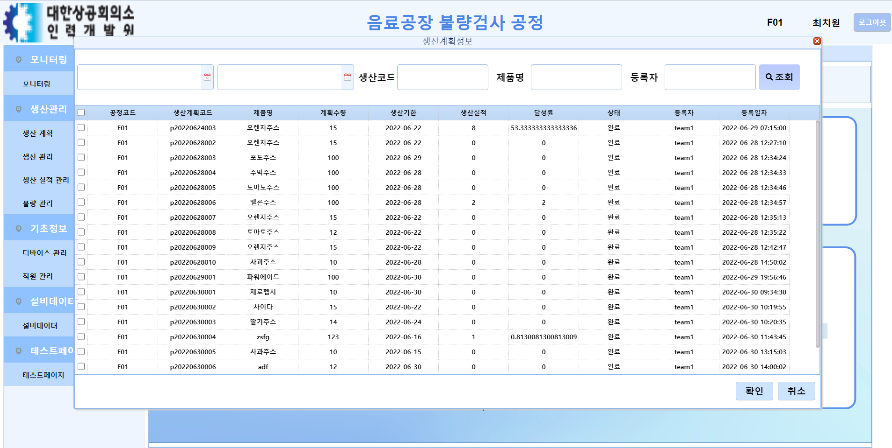
4. 구축 내역
4) IoT 기반 원격 모니터링 Web 화면 구축

Slide 24
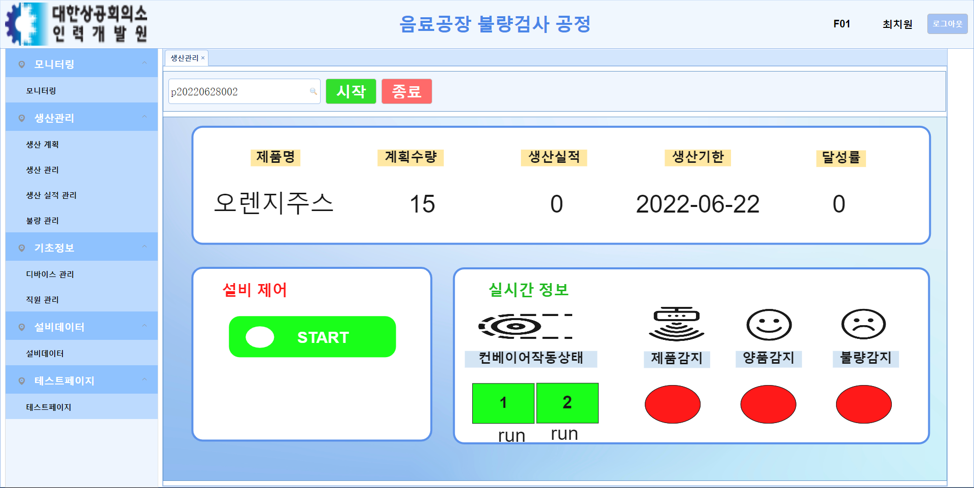
4. 구축 내역
4) IoT 기반 원격 모니터링 Web 화면 구축

Slide 25
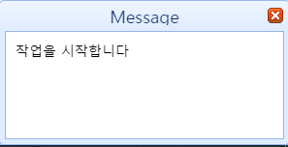
4. 구축 내역
4) IoT 기반 원격 모니터링 Web 화면 구축

Slide 26
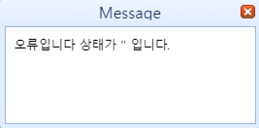
4. 구축 내역
4) IoT 기반 원격 모니터링 Web 화면 구축
대기 /
완료

Slide 27
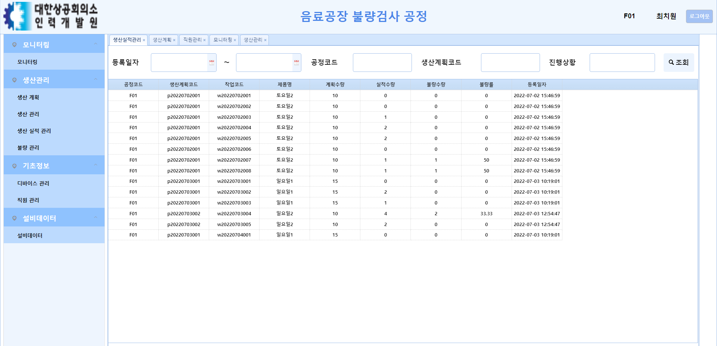
4. 구축 내역
4) IoT 기반 원격 모니터링 Web 화면 구축

Slide 28
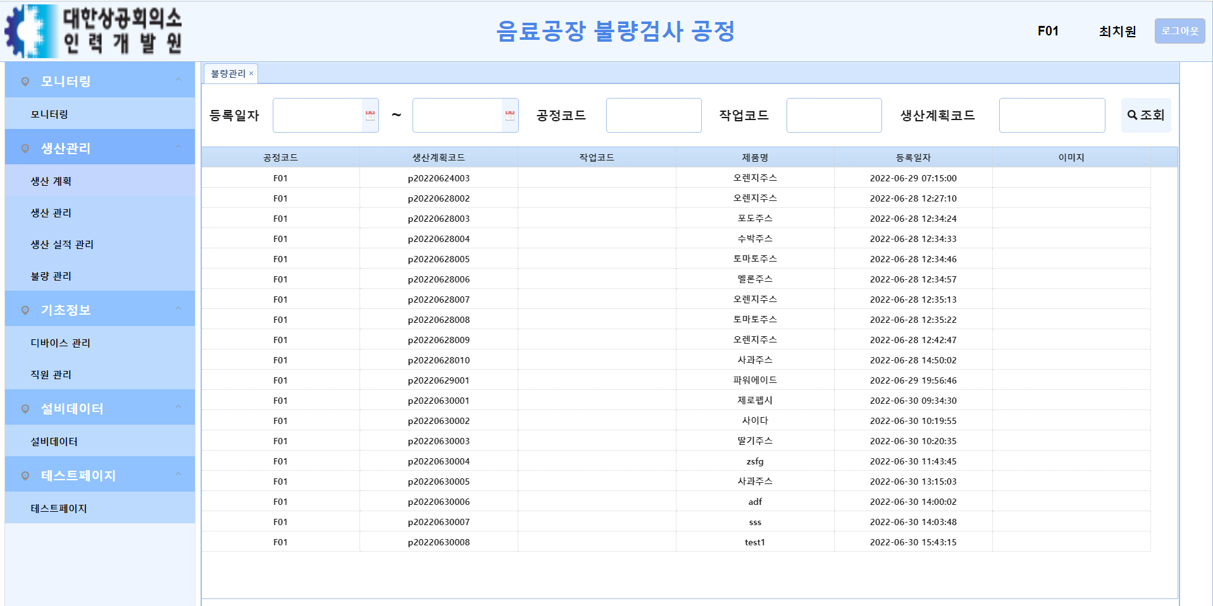
4. 구축 내역
4) IoT 기반 원격 모니터링 Web 화면 구축

Slide 29
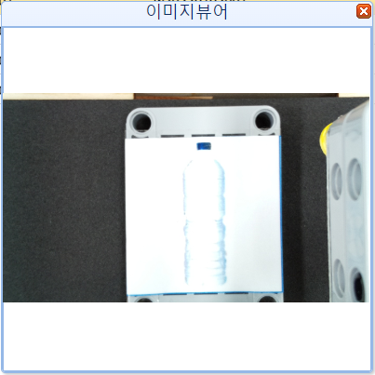
4. 구축 내역
4) IoT 기반 원격 모니터링 Web 화면 구축

Slide 30
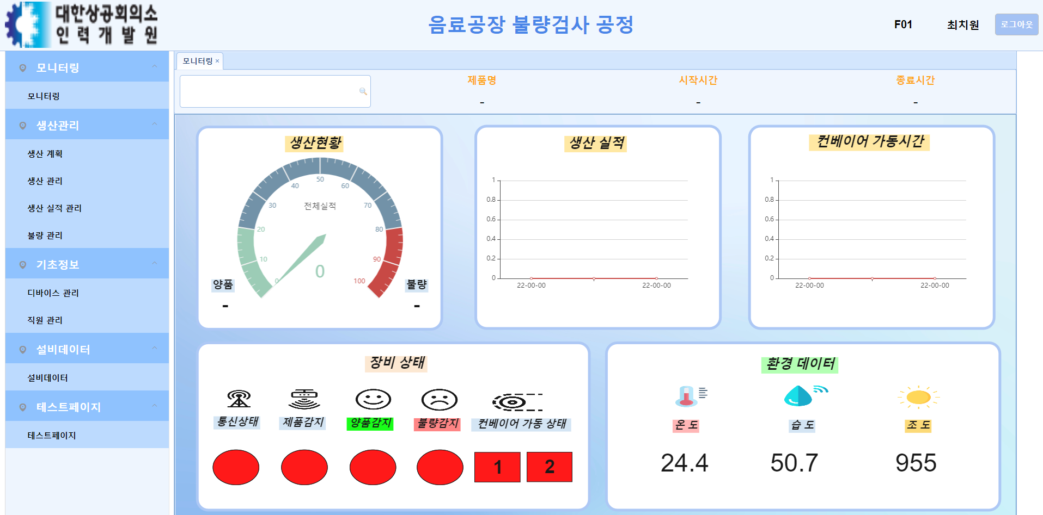
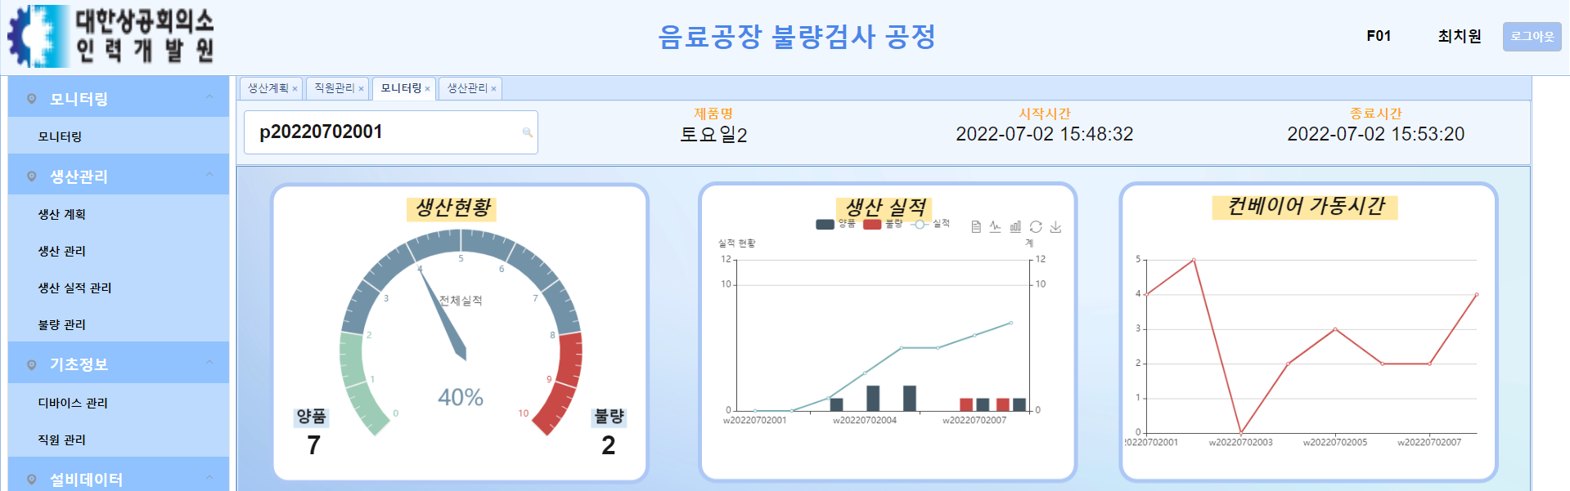
4. 구축 내역
4) IoT 기반 원격 모니터링 Web 화면 구축

Slide 31
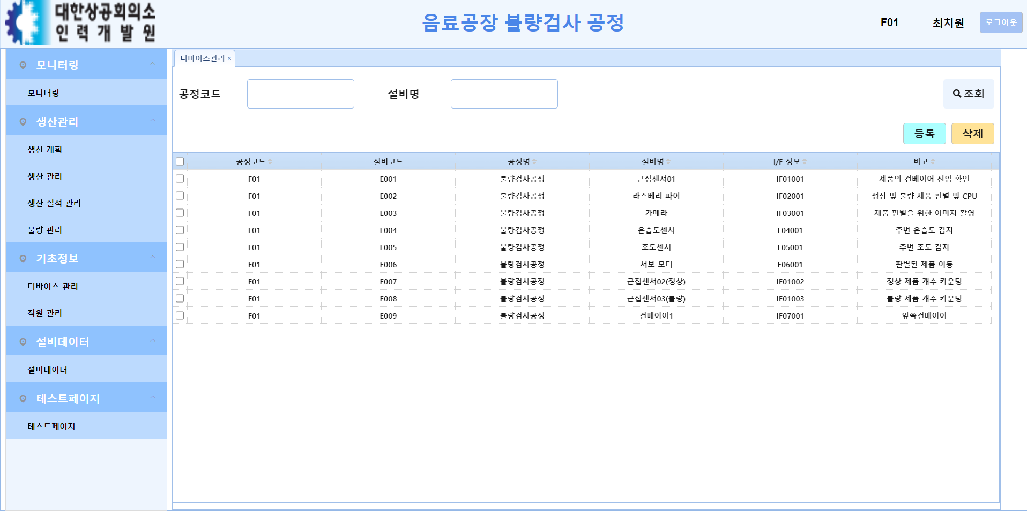
4. 구축 내역
4) IoT 기반 원격 모니터링 Web 화면 구축

Slide 32
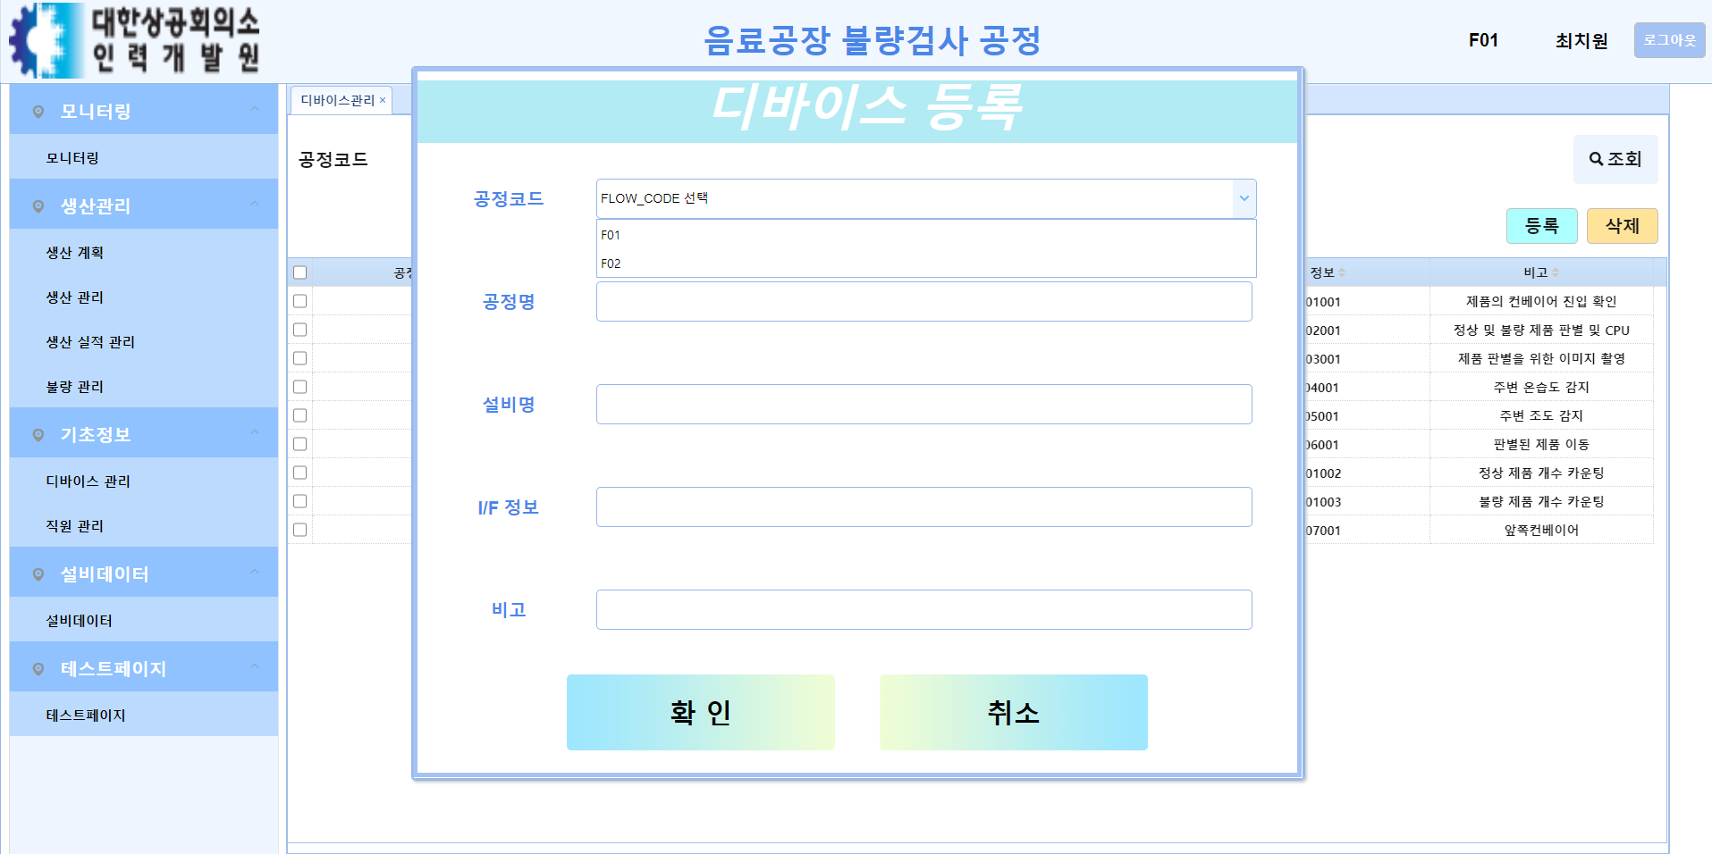
4. 구축 내역
4) IoT 기반 원격 모니터링 Web 화면 구축

Slide 33
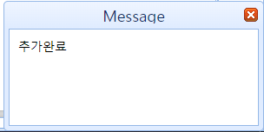
4. 구축 내역
4) IoT 기반 원격 모니터링 Web 화면 구축

Slide 34
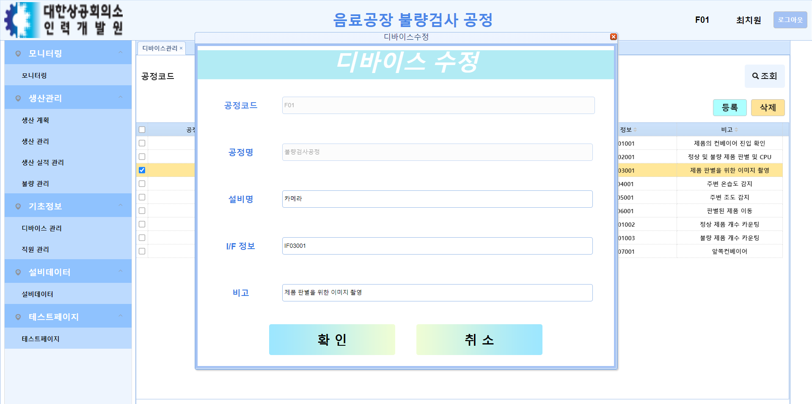
4. 구축 내역
4) IoT 기반 원격 모니터링 Web 화면 구축

Slide 35

4. 구축 내역
4) IoT 기반 원격 모니터링 Web 화면 구축

Slide 36
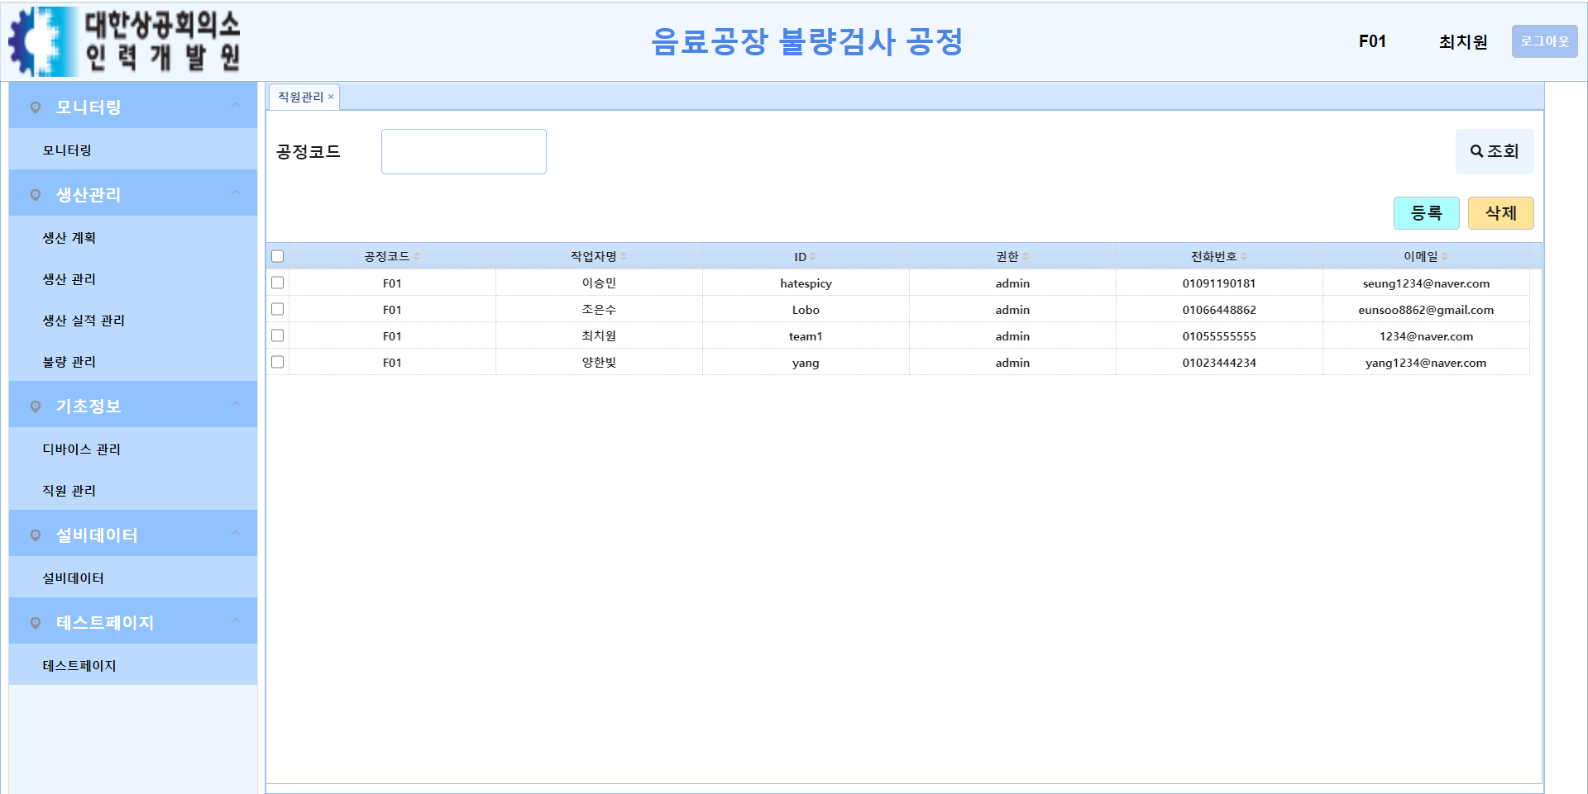
4. 구축 내역
4) IoT 기반 원격 모니터링 Web 화면 구축

Slide 37
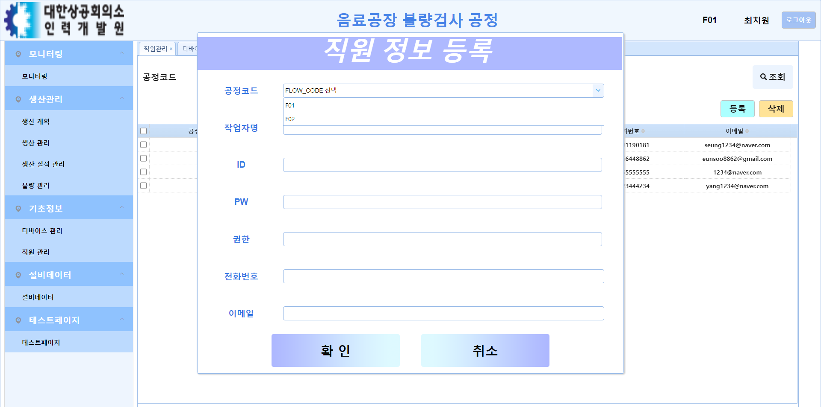
4. 구축 내역
4) IoT 기반 원격 모니터링 Web 화면 구축

Slide 38
4. 구축 내역
4) IoT 기반 원격 모니터링 Web 화면 구축

Slide 39
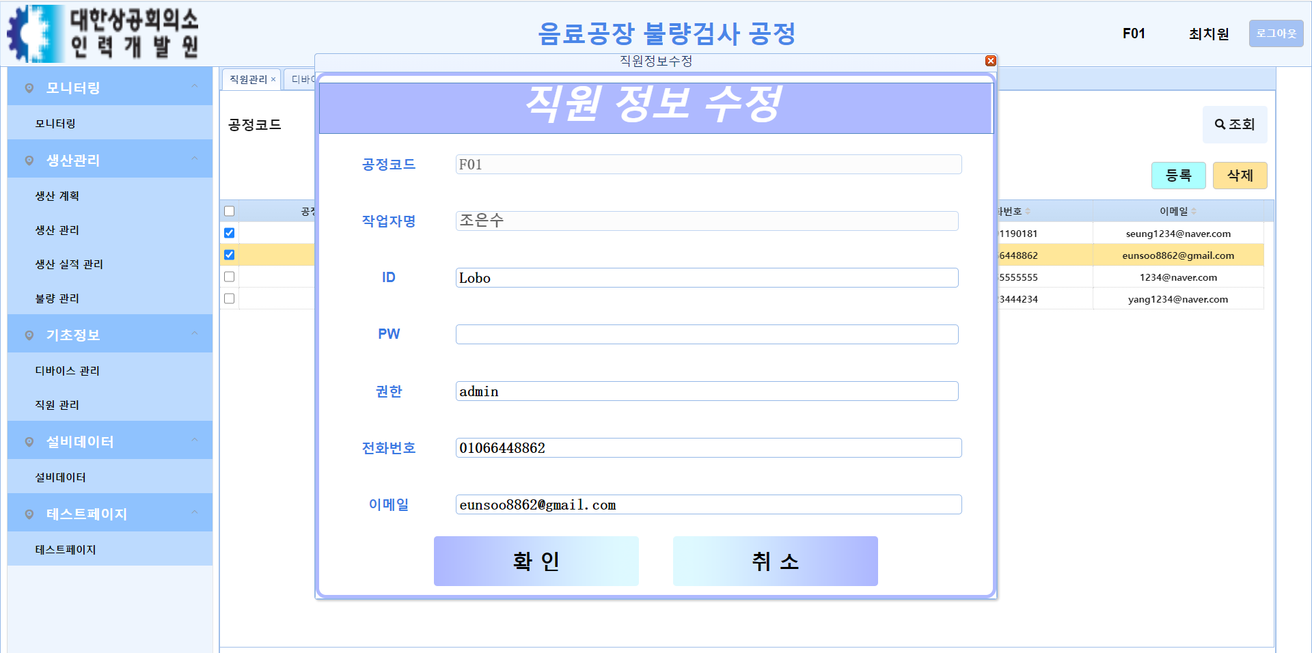
4. 구축 내역
4) IoT 기반 원격 모니터링 Web 화면 구축

Slide 40
4. 구축 내역
4) IoT 기반 원격 모니터링 Web 화면 구축

Slide 41
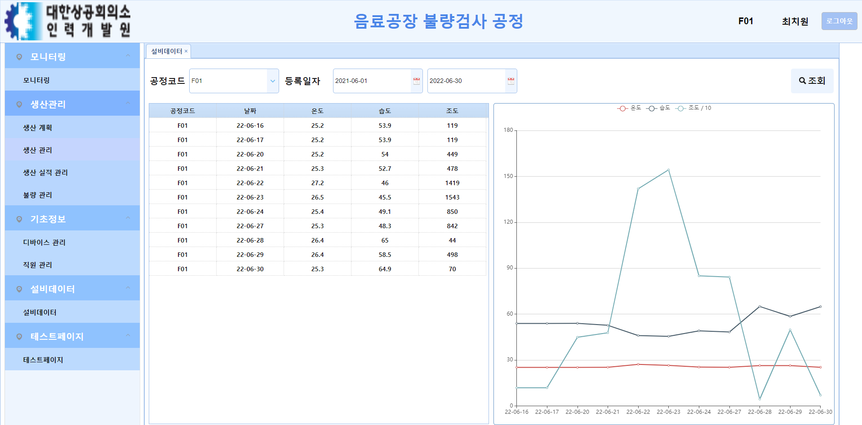
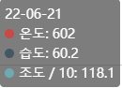
4. 구축 내역
4) IoT 기반 원격 모니터링 Web 화면 구축

Slide 42

4. 구축 내역
5) 시연 영상
로그인-직원관리 새로운거 등록? - 계획 관리 새로운 계획 등록 - 생산관리- 선택- 시작-start-양품 1 ,불량 1 -stop -종료 -모니터링 - 설비 데이터

Slide 43
5. 기대 효과
기능 범위
정성적 기대효과
정량적 기대효과
IoT 공정 시스템
머신러닝을 통한 무인 공정 시스템 구축
IOT장비를 활용한 실시간 정보 획득
인적 자원을 효과적으로 관리
실시간
DB 연동
IoServer를 활용한 실시간 DB 조회, 편집
실적집계 시간단축
공정 효율 증가
실시간
모니터링
데이터에 따른 다양한 차트 제공을 통한 데이터 사각화
IOServer 및 SMWP를 활용한 실시간 모니터링
전문지식이 없어도 시스템 분석 가능
시스템의 이상 및 현황 파악 용이
실시간 원격제어
웹과 MQTT를 활용한 실시간 장비, 공정 제어
현장과 떨어진 위치에 있어도 웹으로 제어가능

Slide 44
6. 자가 평가 리스트
No | 단위 | 내용 | 평가 점수
1 | IoT 디바이스 개발 | 센서, 액츄레이터 연결 및 제어 프로세스 개발 | 9/10
2 |  | AI 활용 카메라 동작, 이미지 인식 | 9/10
3 | 통합 네트워크 구축 (DAS) | MQTT 설정 및 태그 추가 | 9/10
4 |  | 통합 네트워크 망 구축 및 데이터 통신 | 9/10
5 |  | 통신 품질 체크 | 7/10
6 | Database | DB 설계 (테이블 생성, PK 설정, 타입 설정) | -
7 | Web 기반 모니터링 시스템 | 프로젝트 생성 (데이터 소스 연결, 태그 추가, 데이터 변경 스크립트) | 10/10
8 | Web 화면 개발 | 메인(로그인, 메인 프레임, 모니터링) | 8/10
9 |  | 생산관리(생산계획/생산관리/생산실적관리/불량관리) | 13/15
10 |  | 기초정보(디바이스/직원관리) | 10/10
11 |  | 설비데이터 수집 | 5/5
학습자 의견 | 공정 흐름 파악, 설비 작동 오류 해결에 프로젝트 시간 대부분 소비로 알고리즘 간결화 등의 효과. CSS 및 웹의 구성에 보완 요망됨. 웹과 iosever 통신이 원활하지 않음.
강사 의견

